Slide 1
PLANO DE DESENVOLVIMENTO DO TURISMO DA PESCA ESPORTIVA DE RONDONIA
Termo de Contrato Nº 806/2024 PGE-SEDEC
Consiste na contratação de instituição de desenvolvimento de pesquisa para prestação de serviços especializados de elaboração do Plano de Desenvolvimento do Turismo da Pesca Esportiva do Estado, nos municípios de Cabixi, Pimenteiras do Oeste, Alto Alegre dos Parecis, Alta Floresta do Oeste, São Francisco do Guaporé, Costa Marques e Porto Velho, buscando as melhores práticas para o desenvolvimento de Rondônia.
Notes:
Os conteúdos gerados pela IA podem estar incorretos. --- Esta apresentação tem como objetivo fornecer um modelo para apresentar resultados de projetos de forma clara e eficaz. Serão abordados os principais componentes que devem ser incluídos em uma apresentação de resultados.

Slide 2
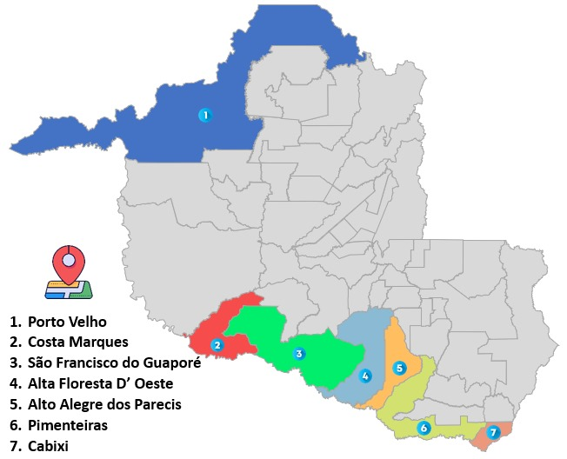

Slide 3
ETAPAS E ANDAMENTO DO PROJETO
Nº | ETAPAS | STATUS
1 | PLANO DE TRABALHO | ENTREGUE E APROVADO
2 | DIAGNÓSTICO | ENTREGUE E APROVADO
3 | AUDIÊNCIAS PÚBLICAS | ENTREGUE E APROVADO
4 | PAINEL DE MONITORAMENTO | ENTREGUE E APROVADO
5 | PLANO DE AÇÃO | ENTREGUE E APROVADO
6 | PROGNÓSTICO | ENTREGUE E APROVADO
7 | MENTORIA | EM EXECUÇÃO ( JUN/26)
8 | MINUTA PLANO FINAL | ENTREGUE E APROVADO
9 | AUDIENCIA PUBLICA | EM ANDAMENTO
10 | PLANO FINAL | A REALIZAR
Notes:
Nesta apresentação, vamos discutir a introdução do projeto, seus objetivos e metas, a metodologia utilizada para alcançá-los, os resultados obtidos, a análise desses resultados e, por último, as conclusões e lições aprendidas ao longo do processo.

Slide 4
Desafios e Perspectivas Futuras – Modelos do Mundo
Regulamentação Eficaz - Implementação de políticas mais robustas para garantir a sustentabilidade a longo prazo das práticas de pesca.
Capacitação Local - Treinamento de pescadores, monitores de pesca e comunidades para atender às demandas do turismo sustentável.
Tecnologias Avançadas - Integração de drones e sensores aquáticos para melhorar o monitoramento, a fiscalização e a gestão dos recursos pesqueiros.
Educação Ambiental - Maior ênfase na conscientização de turistas e comunidades locais sobre a importância da pesca sustentável.

Slide 5
ENQUETE
28%
13%
12%
7%

Slide 6
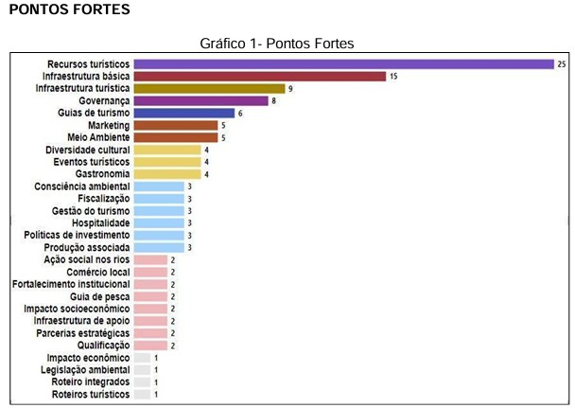
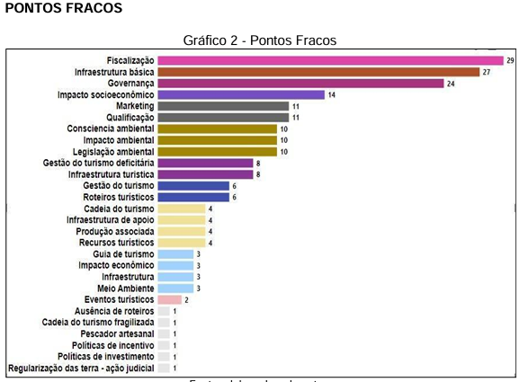
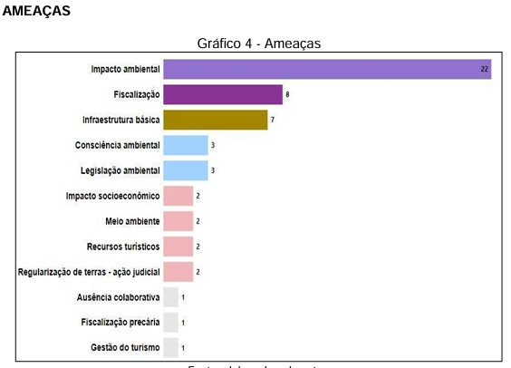
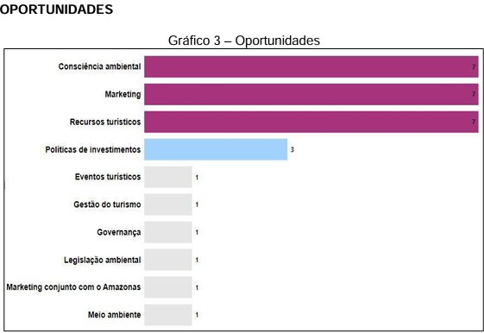

Slide 7
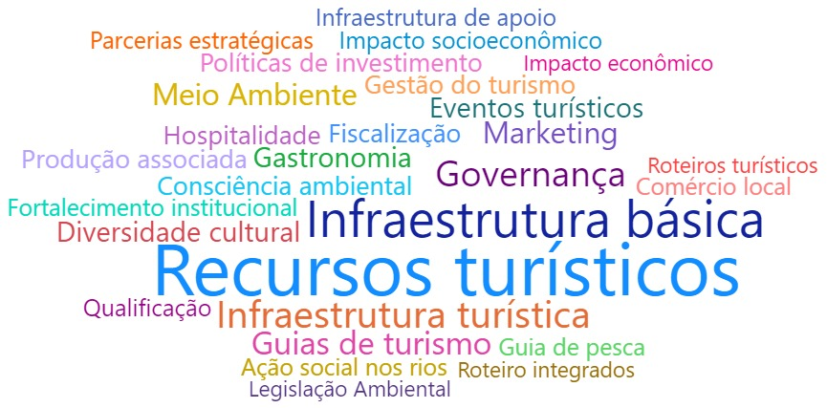
Situação Encontrada
PONTOS FORTES

Slide 8
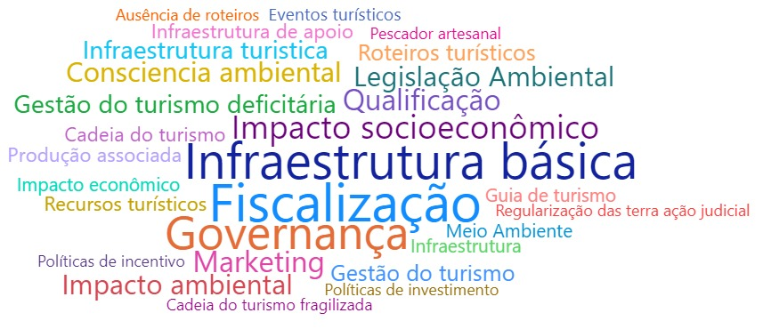
PONTOS FRACOS

Slide 9
OPORTUNIDADES
Notes:
A introdução fornece uma visão geral do projeto, incluindo seu contexto, a necessidade que ele visa atender e uma breve descrição do problema que está sendo abordado. É importante estabelecer a relevância do projeto desde o início.

Slide 10
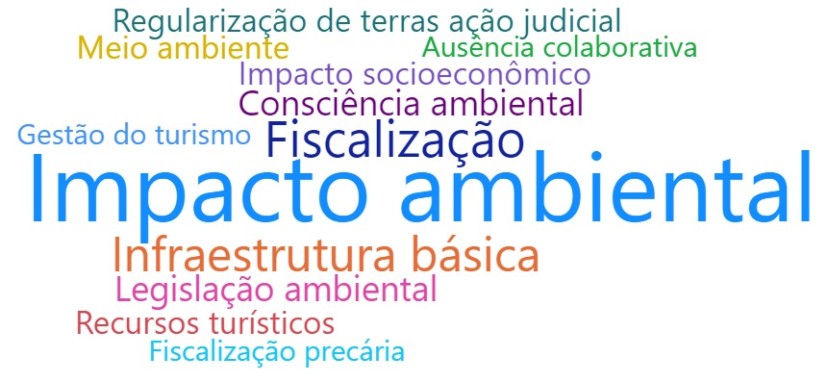
AMEAÇAS
Notes:
Neste slide, detalharemos o projeto, incluindo informações sobre a equipe envolvida, o cronograma previsto e os recursos alocados. Uma descrição clara e concisa é fundamental para que a audiência compreenda o escopo do projeto.

Slide 11
MAPA ESTRATÉGICO

Slide 12
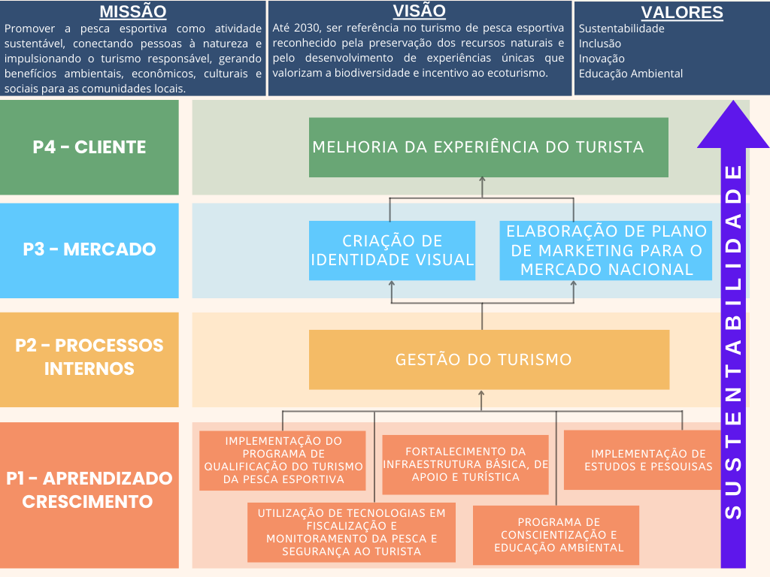
MAPA ESTRATÉGICO

Slide 13
ANO 2025 | ANO 2026 | ANO 2027 | ANO 2028 | ANO 2029 | ANO 2030
R$ 11.048.720,83 | R$ 10.808.720,83 | R$ 9.348.720,83 | R$ 8.548.720,83 | R$ 4.023.720,83 | R$ 3.943.720,83
TOTALIZANDO
R$ 47.722.324,98

Slide 14
PERSPECTIVA 1 – APRENDIZADO E CRESCIMENTO
ANO 2025 | ANO 2026 | ANO 2027 | ANO 2028 | ANO 2029 | ANO 2030
R$ 10.163.720,83 | R$ 10.473.720,83 | R$ 9.198.720,83 | R$ 8.448.720,83 | R$ 3.923.720,83 | R$ 3.843.720.83
TOTALIZANDO
R$ 46.052.324.98

Slide 15
P1 – Objetivo 1 - Implementação de Programa de Qualificação do Turismo da Pesca Esportiva
Projeto | Responsável execução | Prazo | Indicadores | Fontes de financiamento
Cursos de formação de Guia de Pesca esportiva - 01 curso/ano EM PIMENTEIRAS | SETUR/ SEDEC | 2025/ 2030 | Realização de 6 cursos com 20h média. Nº de guias de pesca formados em relação ao ano anterior Nº de guias cadastrados no CADASTUR | MTUR - Ministério do Turismo Emendas Parlamentares Recursos do Governo do Estado Recursos das Instituições Parceiras
Curso de recepção e atendimento ao turista - 02 cursos/ano EM PIMENTEIRAS | SETUR/ SEDEC | 2025/ 2030 | Realização de 12 cursos com 20 hs média Nº de pessoas qualificadas em relação ao ano anterior
Curso de gastronomia regional - 01 curso/ano EM PIMENTEIRAS | SETUR/ SEDEC | 2025/ 2030 | Realização de 6 cursos com 20hs média Nº de pessoas qualificadas em gastronomia em relação ao ano anterior.

Slide 16
P1 – Objetivo 2 – Fortalecimento da Infraestrutura básica, de apoio e turística
Projeto | Responsável execução | Prazo | Indicadores | Fontes de financiamento
Sinalização Turística EM PIMENTEIRAS | Prefeituras Municipais SETUR/ SEDEC | 2025/ 2030 | Sinalização turística implantada em relação ao ano anterior. | MTUR,BNDES,CAF BRDE,BID,PPPs Emendas Parlamentares
Implementação de Programa de Limpeza Urbana EM PIMENTEIRAS | Prefeituras Municipais | 2025 / 2030 | Cobertura de limpeza urbana em relação ao ano anterior | Recursos próprios dos municípios Concessão dos serviços públicos.
Implementação de saneamento básico EM PIMENTEIRAS | Prefeituras Municipais Governo do Estado | 2025 / 2030 | Obras de saneamento básico em relação ao ano anterior. | MTUR,CEF,Banco Brasil.BNDES,CAF BRDE,BID,PPPs Emendas Parlamentares

Slide 17
P1 – Objetivo 2 – Fortalecimento da Infraestrutura básica, de apoio e turística
Projeto | Responsável execução | Prazo | Indicadores | Fontes de financiamento
Manutenção das estradas estaduais e vicinais (municipais) EM PIMENTEIRAS | Prefeituras Municipais Governo do Estado | 2025 / 2030 | Manutenção das estradas em relação ao ano anterior | Recursos próprios dos municípios Recursos próprios do Governo do Estado
*Melhoria no sistema de comunicação- articulação p/ novas torres. Priorizar regiões turísticas e vias de acesso frequentadas. Pontos de Comunicação de Emergência. Fortalecimento de Redes Wi-Fi | Prefeituras Municipais Governo do Estado | 2025 / 2030 | ampliação da infraestrutura de comunicação em relação a 2024. | PPP
Fortalecimento e Ampliação da malha aérea nacional e regional | Governo do Estado | 2025/2027 | aumento no número de voos | não há

Slide 18
P1 – Objetivo 3 – Implementação de Estudos e Pesquisas.
Projeto | Responsável execução | Prazo | Indicadores | Fontes de financiamento
Implantação de controles e estudos de capacidade de carga turística nas bacias do Guaporé e Madeira | SETUR/ SEDEC | 2025/2027 | Capacidade de carga implantada | Recursos Governo do Estado Emendas Parlamentares Ministério do Turismo
Revisão da Legislação da Pesca – período de defeso e alinhamento com outros estados, beneficiando todos os municípios e o estado | SETUR/SEDEC/ SEDAM | 2025/2026 | Legislação atualizada | Não há
capacidade de carga do número de pescadores esportivos envolvidos, do número de modalidades de pesca e considerando a existência de unidade de conservação como fonte de reposição para os estoques pesqueiros das espécies alvo do estudo em questão.
Definição de cargas de exploração pela pesca esportiva embarcada na bacia dos rios Guaporé e Madeira. Identificação do ótimo potencial do turismo de pesca esportiva na modalidade “pesque-e-solte”.
Identificar, através de pescarias experimentais, as principais espécies de peixes existentes na área entre as usinas UHEs de Jirau e Santo Antônio, que possam ser integradas na pesca esportiva, considerando nesse contexto a sazonalidade hidrológica do rio Madeira

Slide 19
P1 – Objetivo 4 – Utilização de Tecnologias em Fiscalização e Monitoramento da pesca e segurança ao turista
Projeto | Responsável execução | Prazo | Indicadores | Fontes de financiamento
Sistema de Controle da Pesca - Implantação de 02 (duas) salas de situação na SEDAM e na Polícia Ambiental para gestão dos dados e atendimento de denúncia - com desenvolvimento e operação de aplicativo que permita e incentive o registro de atividades pesqueiras, fornecendo as instituições dados cruciais para a fiscalização e o monitoramento destas atividades, com sistema de gestão e controle da pesca e normatização do uso e responsabilização para garantir a informação. Conforme projeto Slide 49 | SEDEC SEDAM Polícia Militar Ambiental e, Universidade - GP-PAEPAI | 2025/2028 | Sala de situação implantada para controle, monitoramento e atuação dos órgãos de controle Geração de políticas públicas para o turismo da pesca esportiva | Parcerias Recursos próprios do Governo do Estado CEF,BNDES,CAF BRDE,BID,PPPs Emendas Parlamentares
Implantação de totens 11 (onze) de segurança em área estratégica. Pimenteiras - Orla; Conforme projeto Slide 53 | SETUR SEDEC | 2025/2030 | Nº de totens instalados no período = 11 | Recursos próprios do Governo do Estado CEF,BNDES CAF,BRDE,BID PPPs Emendas

Slide 20
P1 – Objetivo 5 – Programa de Conscientização e Educação Ambiental
Projeto | Responsável execução | Prazo | Indicadores | Fontes de financiamento
Realização de 01 evento de sensibilização sobre o Turismo da Pesca Esportiva. | SETUR/ SEDEC | 2025 | Encontro realizado | Recursos próprios do Governo do Estado Emendas Parlamentares Ministério do Turismo
Desenvolvimento e execução de Campanha Estadual de Conscientização sobre a pesca esportiva, seus benefícios e a importância da preservação ambiental. | SETUR/ SEDEC | 2025/2026 | Redução na quantidade de lixo gerado nos rios de Rondônia. | Recursos próprios do Governo do Estado Emendas Parlamentares Ministério do Turismo

Slide 21
PERSPECTIVA 2 – PROCESSOS INTERNOS
ANO 2025 | ANO 2026 | ANO 2027 | ANO 2028 | ANO 2029 | ANO 2030
R$ 240.000,00 | R$ 160.000,00 | R$ 0,00 | R$ 0,00 | R$ 0,00 | R$ 0,00
TOTALIZANDO
R$ 400.000,00

Slide 22
P2 - Objetivo 1 – Gestão do Turismo
Projeto | Responsável execução | Prazo | Indicadores | Fontes de financiamento
Elaboração do Marco Zero dos Indicadores do Turismo da pesca Esportiva em Rondônia. | SETUR | 2025 | Instituição de 05 indicadores básicos: Empregos Gerados, Taxa de permanência do Turista; Média de gastos dos turistas nacionais e internacionais; fluxo de turista na pesca esportiva; perfil do turista da pesca esportiva. | não há
Implementação de Instância de Governança municipal EM PIMENTEIRAS | SETUR/ SEDEC | 2025 /2026 | Nº de instância de governança municipal - COMTUR instalada e ativa em relação ao ano anterior; Nº de instância de governança Regional - IGR instalada e ativa em relação ao ano anterior; Instância de governança estadual com a representatividade de cada região. | Recursos próprios do Governo do Estado
Desenvolvimento de uma plataforma de inventariação dos equipamentos e serviços turísticos dos municípios impactados. | SETUR/ SEDEC | 2025 | Plataforma de inventariação | Recursos próprios do Governo do Estado Emendas Parlamentares

Slide 23
P2 - Objetivo 1 – Gestão do Turismo
Projeto | Responsável execução | Prazo | Indicadores | Fontes de financiamento
Inventário dos equipamentos e serviços turísticos EM PIMENTEIRAS | SETUR Municípios | 2025 - 2030 | Oferta de serviços turísticos | Recursos próprios do Governo do Estado E Emendas Parlamentares
Implantação do Observatório do turismo da Pesca Esportiva. | SETUR/ SEDEC | 2025/2026 | Taxa de permanência média do turista no estado; Gasto médio dos turistas; Perfil do Turista; nº de empregos gerados; Fluxo turístico Nível de satisfação | Recursos próprios do Governo do Estado e Emendas Parlamentares
Adequação da estrutura administrativa da SETUR | SETUR/ SEDEC | 2025/2026 | Adequação da estrutura da SETUR | Recursos próprios do Governo do Estado

Slide 24
PERSPECTIVA 3 – MERCADO
ANO 2025 | ANO 2026 | ANO 2027 | ANO 2028 | ANO 2029 | ANO 2030
R$ 520.000,00 | R$ 50.000,00 | R$ 50.000,00 | R$ 50.000,00 | R$ 50.000,00 | R$ 50.000,00
TOTALIZANDO
R$ 770.000,00

Slide 25
P3 - Objetivo 1 – Criação de Identidade visual
Projeto | Responsável execução | Prazo | Indicadores | Fontes de financiamento
Criação de Identidade Visual sobre a pesca esportiva de Rondônia. | SETUR/ SEDEC | 2025 | Identidade visual criada | Recursos próprios do Governo do Estado

Slide 26
P3 - Objetivo 2 – Elaboração de Plano de Marketing para o mercado nacional
Projeto | Responsável execução | Prazo | Indicadores | Fontes de financiamento
Plano de Marketing para a Pesca esportiva | SETUR/ SEDEC | 2025 | Plano de marketing desenvolvido | Recursos próprios do Governo do Estado
Formatação de Rotas e Roteiros integrados EM PIMENTEIRAS | SETUR/ SEDEC | 2025/2026 | Definição de 7 rotas integradas com roteiros formatados | Recursos próprios do Governo do Estado Emendas Parlamentares Ministério do Turismo
Capacitação das Agências de Turismo e Operadoras do mercado nacional para comercializarem o produto Pesca Esportiva em seus portfólios, ampliando o braço comercial do setor e organizar visitas de FAMTOUR e PRESS TRIP | SETUR/ SEDEC | 2025/ 2030 | Número de capacitações junto às agências de turismo e operadoras. | Recursos próprios do Governo do Estado Emendas Parlamentares Ministério do Turismo Embratur
Realização visitas de FAMTOUR e PRESS TRIP EM PIMENTEIRAS | SETUR/ SEDEC | 2025-2030 | Realização de 01 FAMTOUR e 01 PRESS TRIP por ano | Emendas Parlamentares Ministério do Turismo Embratur

Slide 27
PERSPECTIVA 4 – CLIENTE
ANO 2025 | ANO 2026 | ANO 2027 | ANO 2028 | ANO 2029 | ANO 2030
R$ 125.000,00 | R$ 125.000,00 | R$ 100.000,00 | R$ 50.000,00 | R$ 50.000,00 | R$ 50.000,00
TOTALIZANDO
R$ 500.000,00

Slide 28
P4 - Objetivo 1 – Melhoria da experiência do turista
Projeto | Responsável execução | Prazo | Indicadores | Fontes de financiamento
Realização do Calendário de eventos de pesca esportiva EM PIMENTEIRAS | SETUR/ SEDEC Iniciativa Privada Instituições parceiras | 2025/ 2030 | Construção de calendário entre os 7 municípios. | Não há
Organizar a produção do artesanato EM PIMENTEIRAS | SEDEC/ SETUR Iniciativa Privada Instituições parceiras: SEBRAE E FECOMERCIO. | 2025/ 2030 | Identificação da matéria prima em cada município | Ministério da Cultura Governo do estado SEBRAE Ministério do Turismo
Identificação da gastronomia - concurso Prato Típico. EM PIMENTEIRAS | SEDEC SETUR | 2025-2026 | Criação do concurso de gastronomia | Governo do Estado SEBRAE
Articulação para Criação do calendário das manifestações culturais, EM PIMENTEIRAS | SEDEC SETUR | 2026-2030 | Criação do Calendário dos municípios impactados | Recursos próprios do governo do Estado

Slide 29
REGULARIZAÇÃO FUNDIÁRIA
AÇÃO IMPORTANTE PARA ATRAÇÃO DE INVESTIMENTOS E INVESTIDORES PARA O TURISMO DA PESCA
ESTA AÇÃO NÃO CONSTA COMO PROJETO.
NESTE QUESITO VALE UMA ANÁLISE DO ESTADO EM CADA MUNICÍPIO IMPACTADO PELO PROJETO, VISANDO AS ESTRATÉGIA DE REGULARIZAÇÃO.

Slide 30
PROGNÓSTICO

Slide 31
Cenário Otimista
Atingir 20.000 turistas na temporada 2029/2030: Alinhado com as informações observadas no estado do Amazonas;.
Gerar movimentação financeira em torno de 120 milhões de reais: movimentação direta e indireta

Slide 32
Cenário Pessimista
Extinção de Rondônia no mercado nacional como destino de pesca esportiva;
Desemprego crescente nas comunidades ribeirinhas e nos municípios que exploram o turismo da pesca esportiva.

Slide 33
Cenário Realista
A implementação parcial do Plano de Ação proposto irá afetar o horizonte de 6(seis) anos para a consolidação do destino.
Nesta situação o atingimento do fluxo turístico proposto no cenário otimista poderá se prolongar por anos a fio, promovendo gastos governamentais sem planejamento, sem retorno efetivo para a sociedade e sem transformar o turismo da pesca esportiva numa atividade econômica geradora de renda, inclusão social e preservação ambiental
Caso esta situação aconteça, por questões intempestivas, sugerimos que os direcionamentos estratégicos sejam revistos e os projetos sejam reajustados dentro das possibilidades estabelecidas.

Slide 34
MENTORIA
https://ead.portalpescaesportivarondonia.com

Slide 36
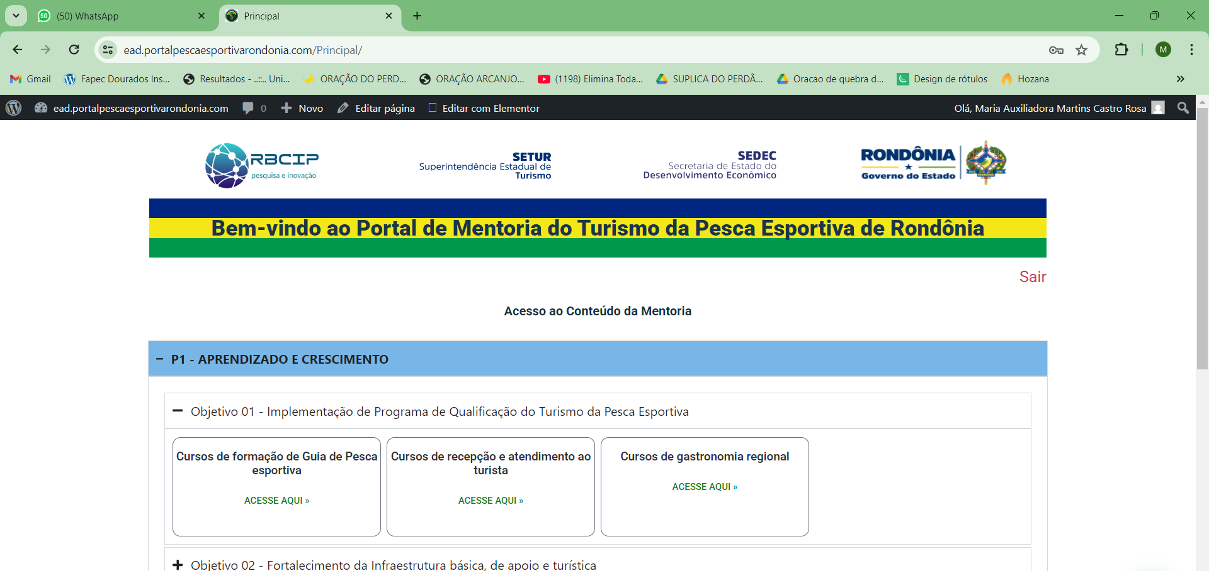

Slide 38
OBRIGADA!

Slide 39
PORTAL
https://portalpescaesportivarondonia.com
/[10:06, 19/03/2025] Alexandre Ruy:
MENTORIA
https://ead.portalpescaesportivarondonia.com
Usuário: maria.rbcip
Senha: 12345[10:07,
BI
https://app.powerbi.com/groups/me/reports/6594428e-fea6-4bde-bdcc-4a14a9b90b80/b5de6c61547806e391ee?experience=power-bi
Usuário: projetorondonia@projeto853.onmicrosoft.com
Senha: @Alex076726413#

Slide 40
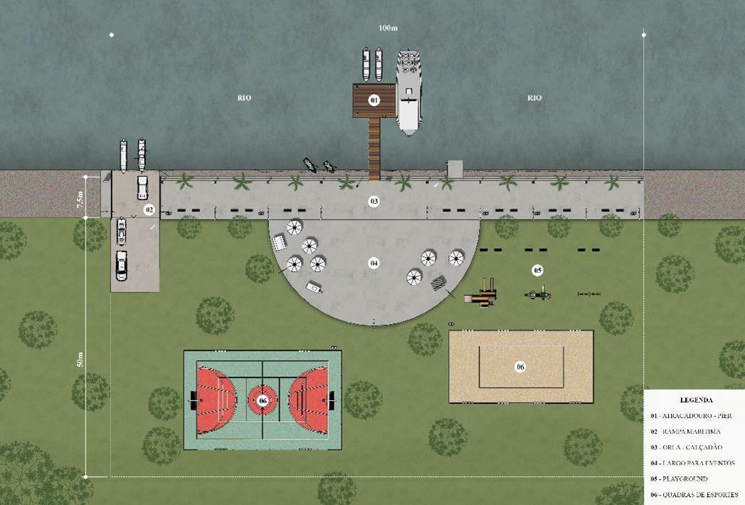
PROPOSTA DE PORTO/ATRACADOURO E ORLA

Slide 41
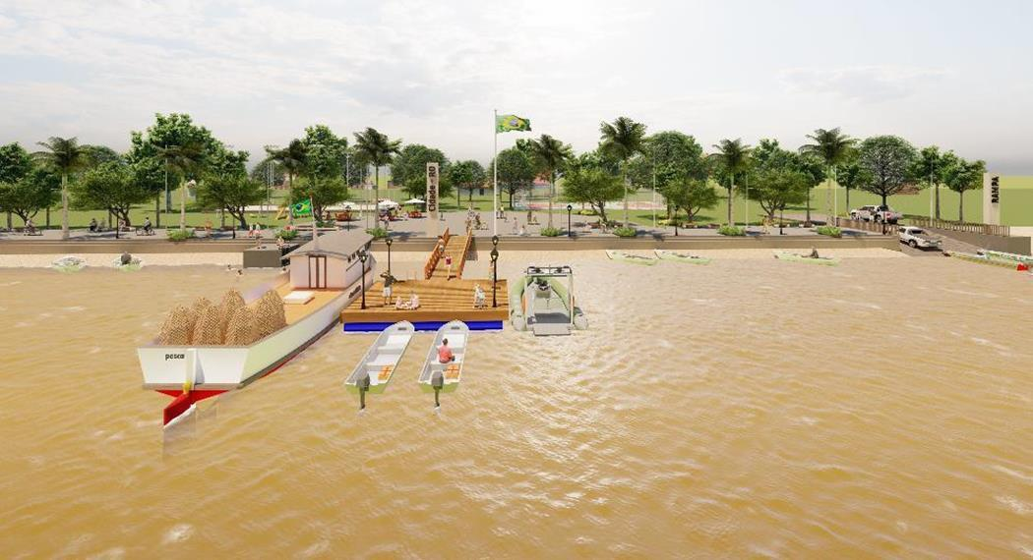
Implantação do porto/atracadouro com rampa e orla a beira rio

Slide 42
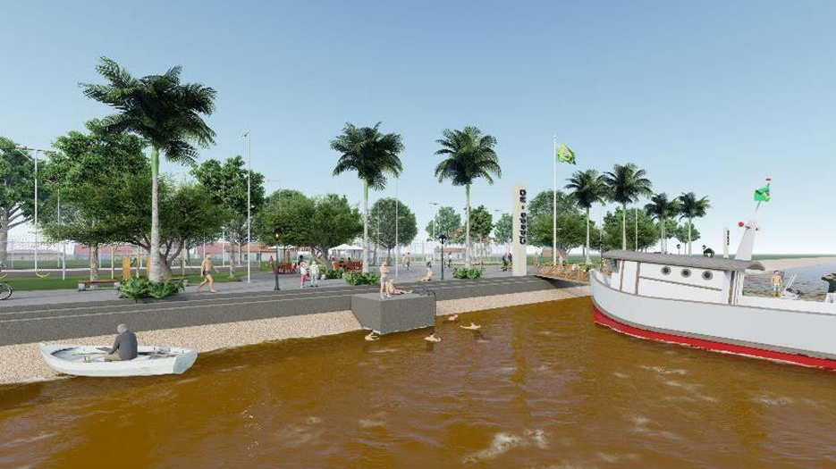
VISTA AÉREA DO PORTO

Slide 43
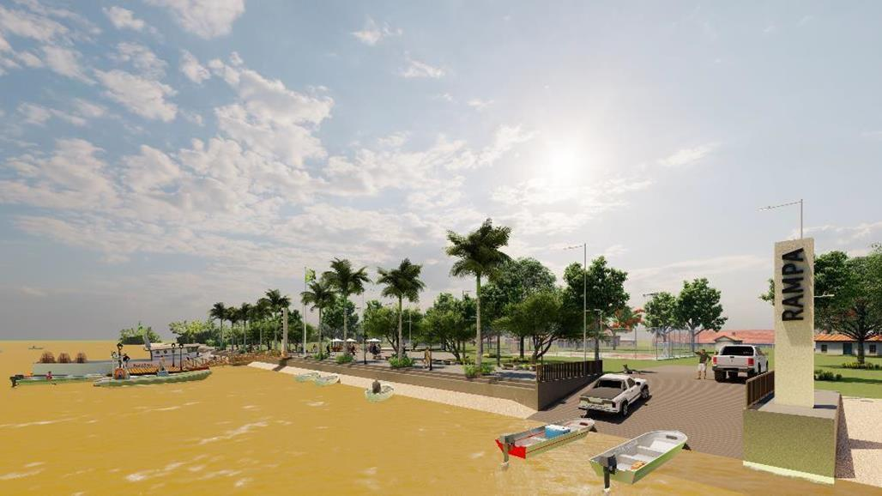

Slide 44
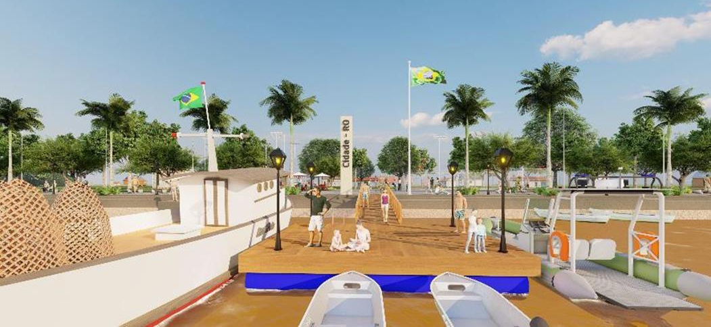
VISTA FRONTAL DO ATRACADOURO FLUTUANTE

Slide 45
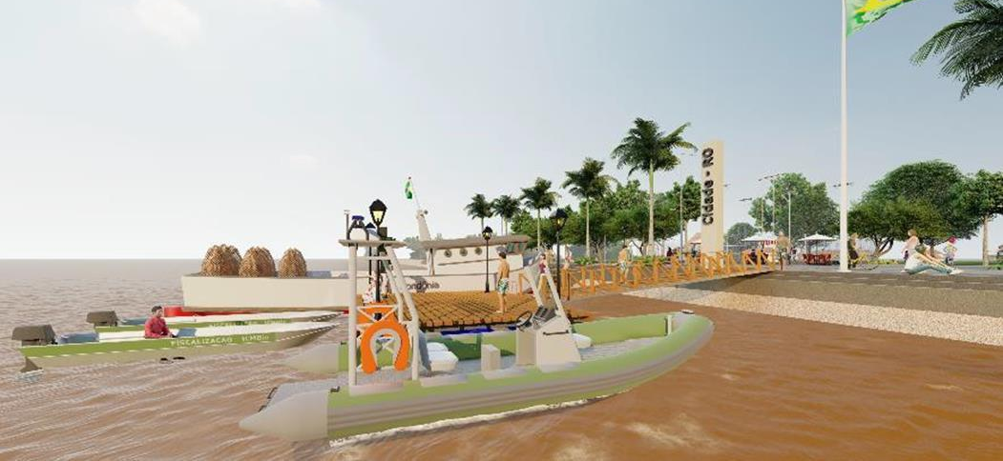
VISTA LATERAL DO ATRACADOURO FLUTUANTE

Slide 46
VISTA DO CALÇADÃO DA ORLA

Slide 47
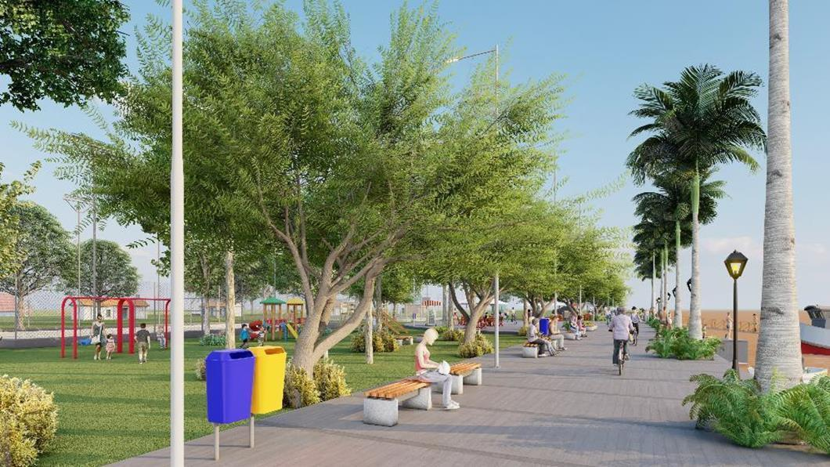

Slide 48
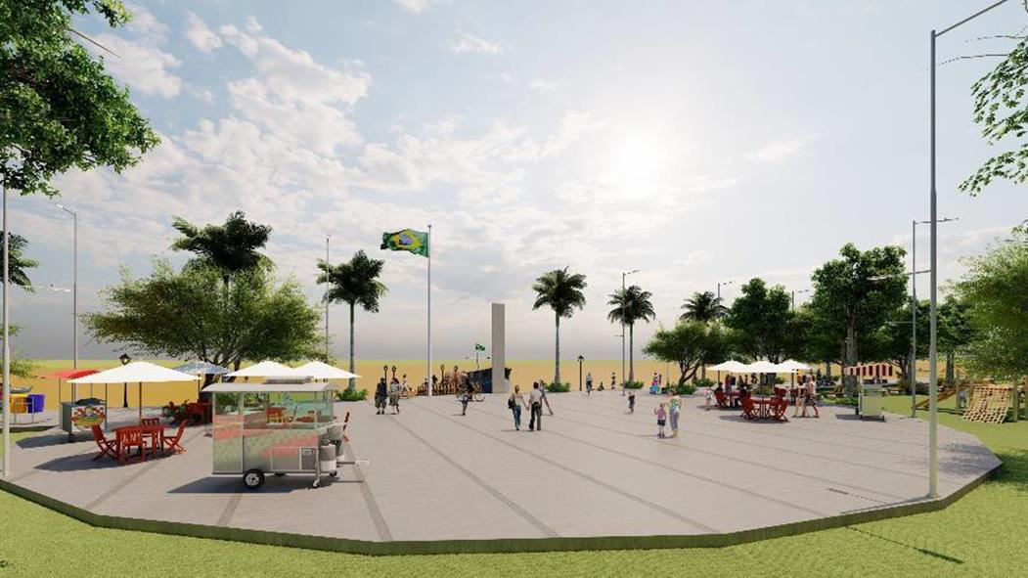

Slide 49
SISTEMA DE CONTROLE DA PESCA
O sistema, terá o objetivo de assegurar a gestão eficiente dos recursos pesqueiros, trazendo resultados como:
Utilização de recursos tecnológicos de ponta (IA e aplicativos de fácil manuseio);
Otimização de recursos humanos (O uso da tecnologia reduz a necessidade grandes efetivos);
Geração de receitas oriundo das licenças de pesca;
Geração de dados exatos de números de pescadores desportistas e profissionais;
Geolocalização das atividades de pesca desportiva e comercial (geração de mapas de controle facilitando as ações de comando e controle);
Geolocalização das atividades de extração dos recursos pesqueiros (definição das zonas de pesca e áreas de pressão);

Slide 50
Identificação das espécies/local capturadas/soltas através da pesca desportiva (avaliação das espécies com maior pressão de captura);
Identificação das espécies capturadas/local para comercialização (gestão dos estoques pesqueiros);
Identificação das origens/naturalidade dos pescadores desportistas (definição de estratégias direcionadas de Marketing);Avaliação e cruzamento de dados entre os processos de captura e níveis dos rios (gestão e restrições de captura);
Avaliação de receitas financeiras da atividade comercial e desportiva de forma mais próxima da realidade;
Geração de dados e gráficos que poderão definir políticas públicas para sustentabilidade da atividade.

Slide 51
As estratégias de gestão e controle das atividades de pesca desportiva e comercial serão definidas em 4 ações:
Instrumentos Legais - Elaboração e aprovação de normas e mecanismos legais que definem o sistema e modus operandi (Resoluções, Decretos), assegurando validação legal do processo e especialmente atuação dos órgãos de comando e controle.
Publicidade - Elaboração de uma estratégia de Marketing, utilizando todos os meios disponíveis de comunicação para acatamento do novo regramento das atividades de pesca. É fundamental evidenciar os benefícios ao meio ambiente, os benefícios socioeconômicos, geração de emprego e sustentabilidade das atividades ao longo do tempo.

Slide 52
Capacitação - Desenvolvimento de um Programa de Capacitação para os órgãos de fiscalização e pesquisa, assegurando utilização plena das tecnologias para o controle e geração de informações para a efetiva gestão dos recursos pesqueiros.
Operacionalização do sistema - Esta etapa é fundamental pois assegura o sucesso do processo de gestão. Alguns pontos de Destaque:
Definição das Estratégias de acesso ao aplicativo (download);
Definição dos Postos de Controle;
Definição das Estratégias de gestão das informações;
Implantação de 02 (duas) salas de situação na SEDAM e na Polícia Ambiental.Slide 19

Slide 53
Implantação de Totens de Segurança
A instalação de totens de segurança nos principais pontos da estrada estadual que conecta os municípios representa um importante avanço para a segurança da população e o fortalecimento do turismo local. Essa iniciativa não apenas transmite uma sensação de proteção, mas também permite o monitoramento contínuo de áreas estratégicas.
A adoção de tecnologias inovadoras sustentáveis, como energia solar e internet via satélite, assegura o funcionamento contínuo desses dispositivos, mesmo em regiões isoladas. Além disso, a conectividade em tempo real com os pelotões de polícia militar, corpo de bombeiros de cada município permite um monitoramento eficiente, integrando as operações de segurança e promovendo uma resposta mais ágil a eventuais incidentes.
Um exemplo prático de instalação seria na rotatória entre as rodovias RO-435 e RO-370, que conecta os municípios de Colorado do Oeste, Pimenteiras do Oeste, Cerejeiras e Cabixi (coordenadas geográficas: 13°11'31"S 60°32'41"W).

Slide 54
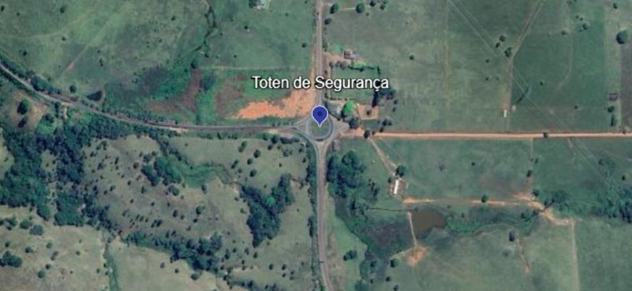
PONTOS ESTRATÉGICOS PARA MONITORAMENTO
Rotatória entre as rodovias RO-435 e RO

Slide 55
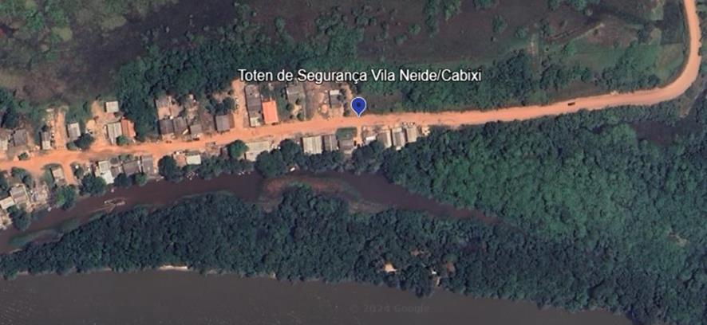
Cabixi - Vila Neide
Acesso a Vila Neide - Cabixi-RO
Coordenada: 13°39'07"S 60°47'21"W

Slide 56
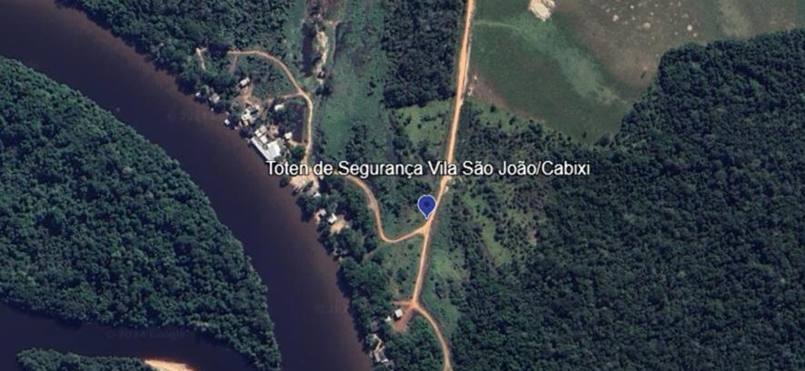
Cabixi - Vila São João
Acesso a Vila São João - Cabixi-RO
Coordenada: 13°39'43"S 60°46'08"W

Slide 57
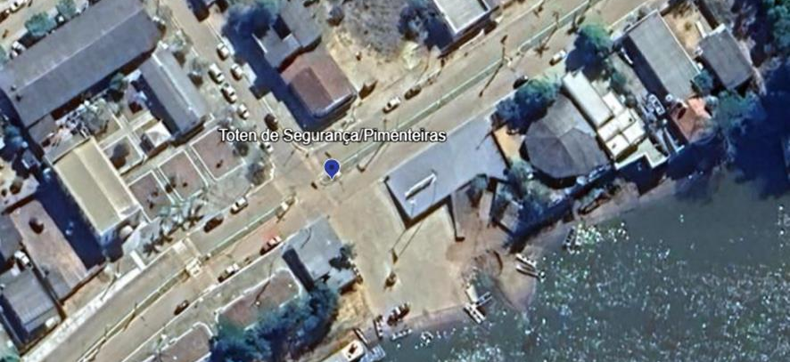
Pimenteiras - Orla
Acesso a Orla - Pimenteiras-RO
Coordenada: 13°28'59"S 61°02'44"W

Slide 58
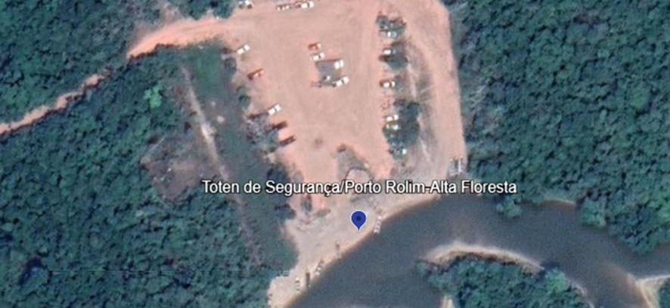
Alta Floresta - Porto Rolim
Acesso a Porto Rolim - Alta Floresta - RO
Coordenada: 13°02'38"S 62°14'09"W

Slide 59
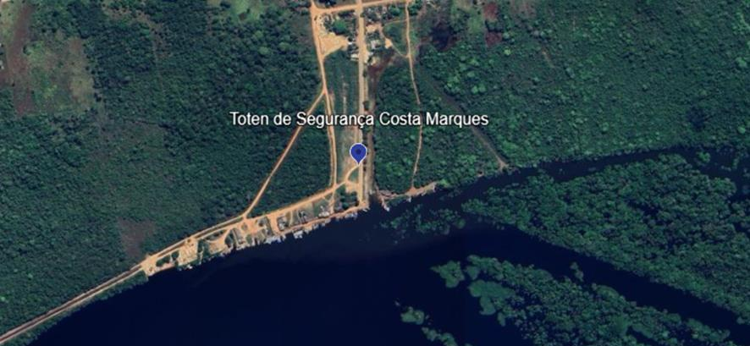
Costa Marques - Orla
Acesso a Orla -Costa Marques-RO
Coordenada: 12°27'00"S 64°13'39"W

Slide 60
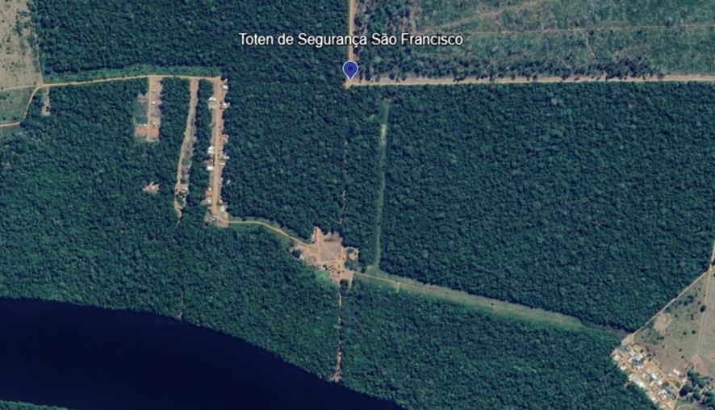
São Francisco - Pousadas e Condomínios -
Acesso às Pousadas e Condomínios - São Francisco-RO
Coordenada: 12°26'13"S 63°41'31"W

Slide 61
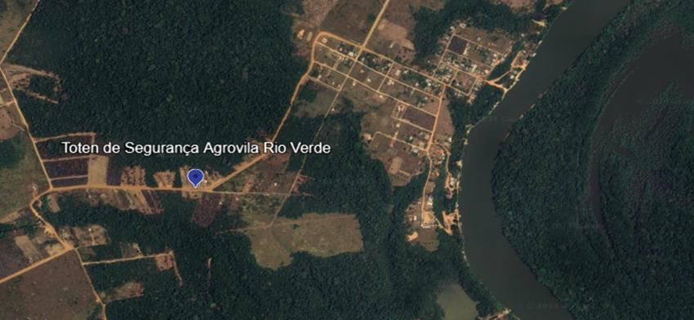
Porto Velho - Agrovila Rio Verde
Acesso a Agrovila Rio Verde - Porto Velho-RO
Coordenada: 8°33'37"S 63°29'36"W

Slide 62
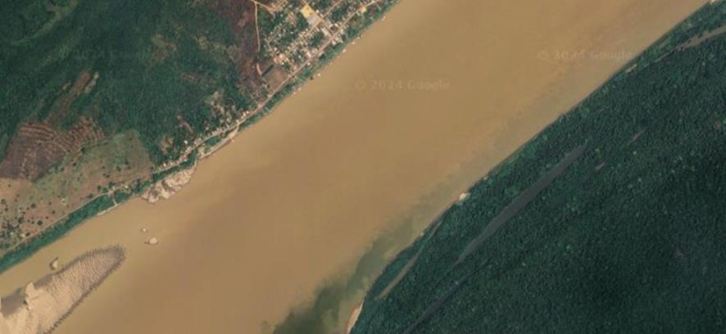
Porto Velho - Acesso ao Distrito de São Carlos
Acesso ao Distrito de São Carlos - Porto Velho-RO
Coordenada: 8°27'27"S 63°30'03"W

Slide 63
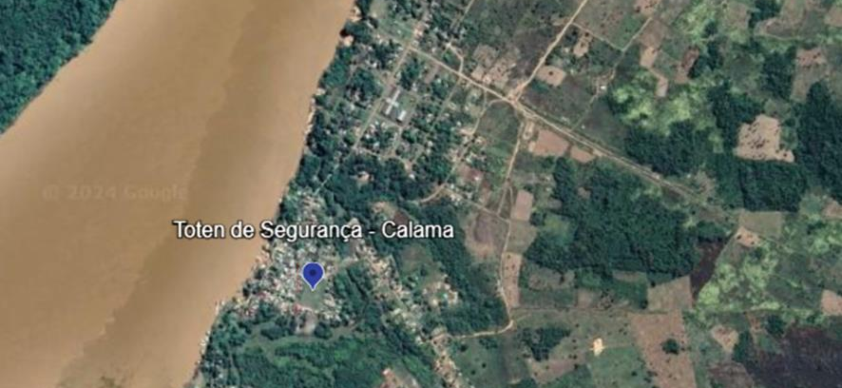
Porto Velho - Distrito de Calama
Acesso Distrito de CalamaSlide 19
Coordenada: 8°01'46"S 62°52'31"W Acesso Distrito de Calama

Slide 64
PERSPECTIVA | PROJETO | TOTAL
01 | Cursos de formação de Guia de Pesca esportiva - 01 curso/ano por município | R$ 252.000,00
01 | Cursos de recepção e atendimento ao turista - 02 cursos/ano por município | R$ 504.000,00
01 | Cursos de gastronomia regional - 01 curso/ano por município | R$ 252.000,00
01 | Sinalização Turística nos 7 municípios alvo do estudo. | R$ 4.450.000,00
01 | Implantação de 4 (quatro) Centros de Atendimento (média de 60 m2/cada) em Costa Marques, Alta Floresta, Alto Alegre e São Francisco. | 800.000,00
01 | Implantação de Programa de Limpeza Urbana nos 7 municípios alvo | R$ -
01 | Implementação de saneamento básico nos 7 municípios alvo | R$ -
01 | Construção de Calçadão Linear tipo Orla, extensão 100m. Altura estimada de barranco de 1,50m com estruturas de embarque e desembarque. | R$ 17.124.324,98
01 | Manutenção das estradas estaduais e vicinais (municipais) | R$ -
01 | Melhoria no sistema de comunicação | R$ -
01 | Fortalecimento e Ampliação da malha aérea nacional e regional voos | R$ -

Slide 65
PERSPECTIVA | PROJETO | TOTAL
01 | Implantação de controles e estudos de capacidade de carga turística nas bacias do Guaporé e Madeira* | R$ 2.400.000,00
01 | Projeto piloto de identificação das assembleias de peixes existentes entre as Usinas de Santo Antônio e Jirau*** | R$ 2.300.000,00
01 | Sistema de Controle da Pesca - Implantação de 02 (duas) salas de situação na SEDAM e na Polícia Ambiental para gestão dos dados e atendimento de denúncia - com desenvolvimento e operação de aplicativo que permita e incentive o registro de atividades pesqueiras, fornecendo para as instituições interessadas dados cruciais para a fiscalização e o monitoramento destas atividades, com sistema de gestão e controle da pesca e normatização do uso e responsabilização para garantir a informação. | R$ 17.300.000,00
01 | Implantação de totens 11 (onze) de segurança em área estratégica. RO - 435 e RO - 370; Cabixi - Vila Neide e São João; Pimenteiras - Orla; Alta Floresta - Porto Rolim; Costa Marques - Orla; São Francisco - acesso às pousadas e condomínios e Pedras Negras; Porto velho Agrovila Rio Verde, São Carlos e Calama. Conforme projeto anexo | R$ 880.000,00
01 | Realização de 01 evento de sensibilização sobre o Turismo da Pesca Esportiva. | R$ 40.000,00
01 | Desenvolvimento e execução de Campanha Estadual de Conscientização sobre a pesca esportiva, seus benefícios e a importância da preservação ambiental. | R$ 250.000,00

Slide 66
PERSPECTIVA | PROJETO | TOTAL
02 | Elaboração do Marco Zero dos Indicadores do Turismo da pesca Esportiva em Rondônia | R$ -
02 | Implementação de Instância de Governança municipal, regional e estadual | R$ -
02 | Desenvolvimento de uma plataforma de inventariação dos equipamentos e serviços turísticos dos municípios impactados. | R$ 80.000,00
02 | Inventário dos equipamentos e serviços turísticos dos municípios impactados | R$ -
02 | Implantação do Observatório do turismo da Pesca Esportiva. | R$ 320.000,00
02 | Adequação da estrutura administrativa da SETUR | R$ -

Slide 67
PERSPECTIVA | PROJETO | TOTAL
03 | Criação de Identidade Visual sobre a pesca esportiva de Rondônia. | R$ 120.000,00
03 | Plano de Marketing | R$ 300.000,00
03 | Formatação de Rotas e Roteiros integrados. | R$ 100.000,00
03 | Capacitação das Agências de Turismo e Operadoras do mercado nacional para comercializarem o produto Pesca Esportiva em seus portfólios, ampliando o braço comercial do setor e organizar visitas de FAMTOUR e PRESS TRIP | R$ 300.000,00
03 | Realização visitas de FAMTOUR e PRESS TRIP | R$ -
04 | Realização do Calendário de eventos de pesca esportiva. | R$ -
04 | Organização a produção do artesanato local | R$ 600.000,00
04 | Implementação do Cama e Café nas comunidades de: Porto Rolim; Cabixi - Vila Neide e São João; Costa Marques. | R$ -
04 | Identificação da gastronomia - concurso Prato Típico. | R$ 50.000,00
04 | Articulação para Criação do calendário das manifestações culturais | R$ -

